Slide 1
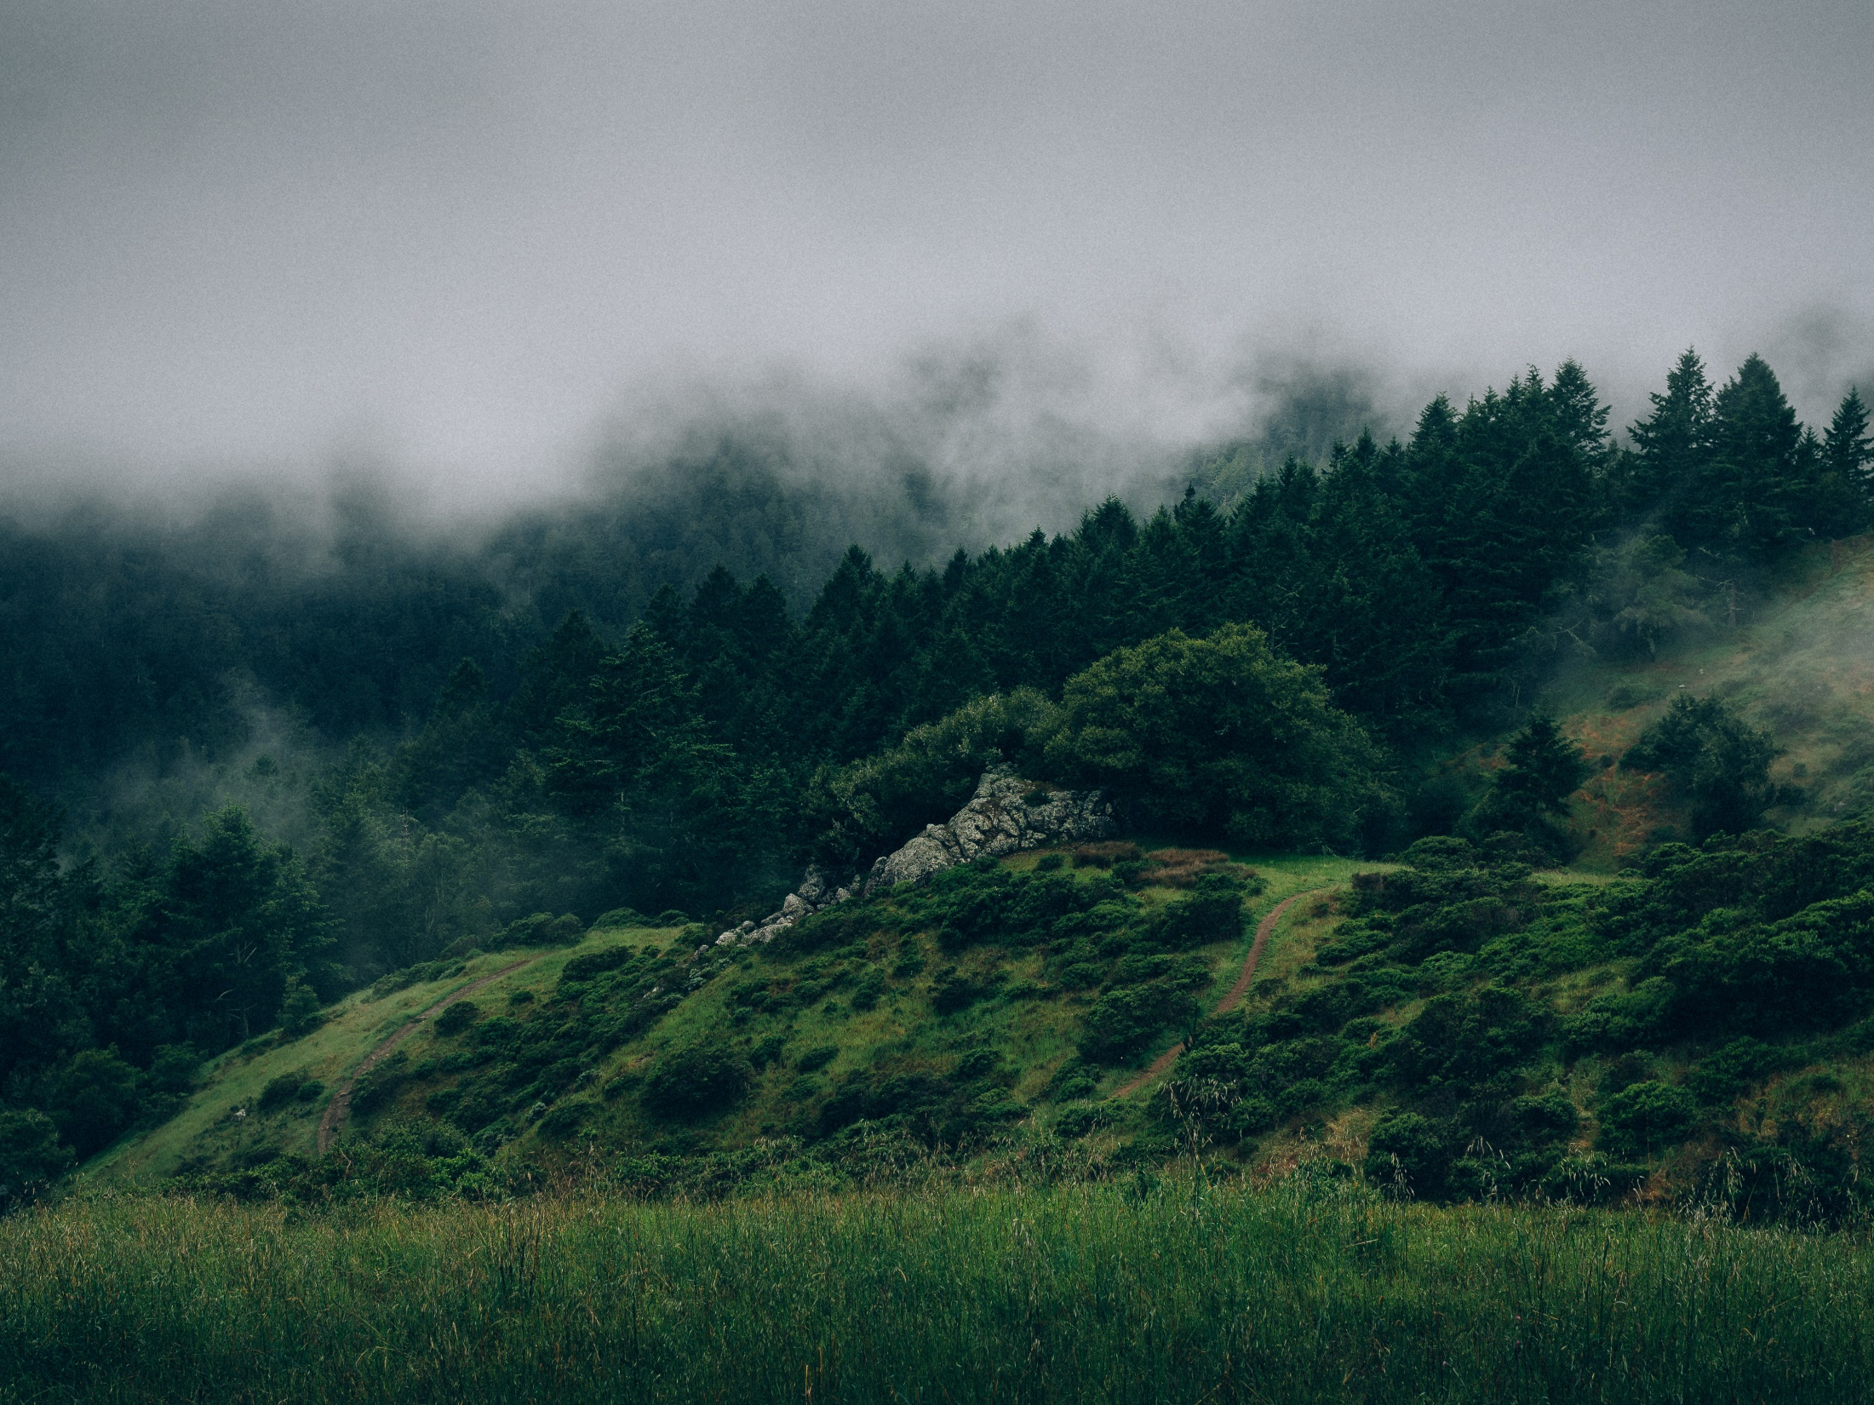
Nagytábor 2017
A kaland veled kezdődik!

Slide 2
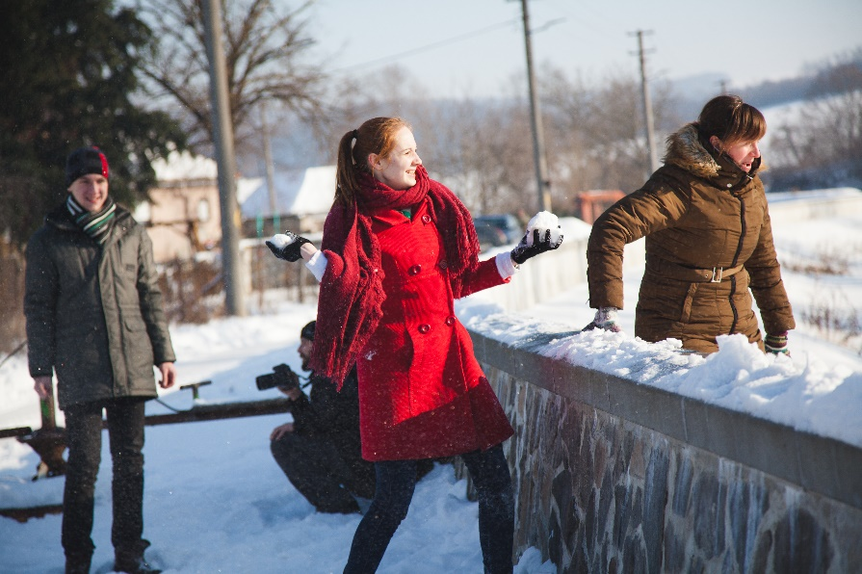
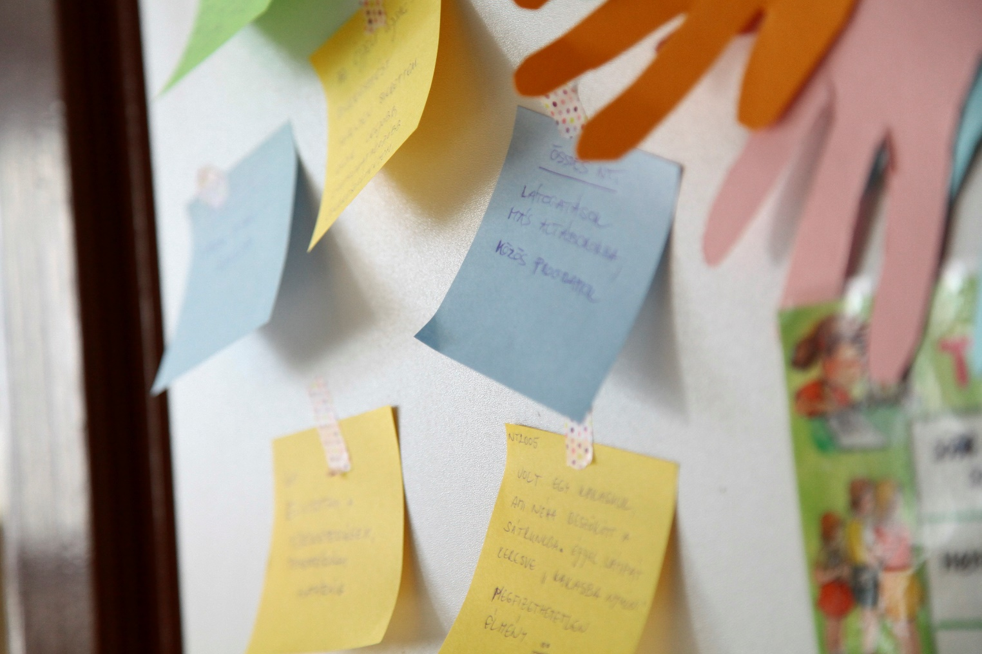
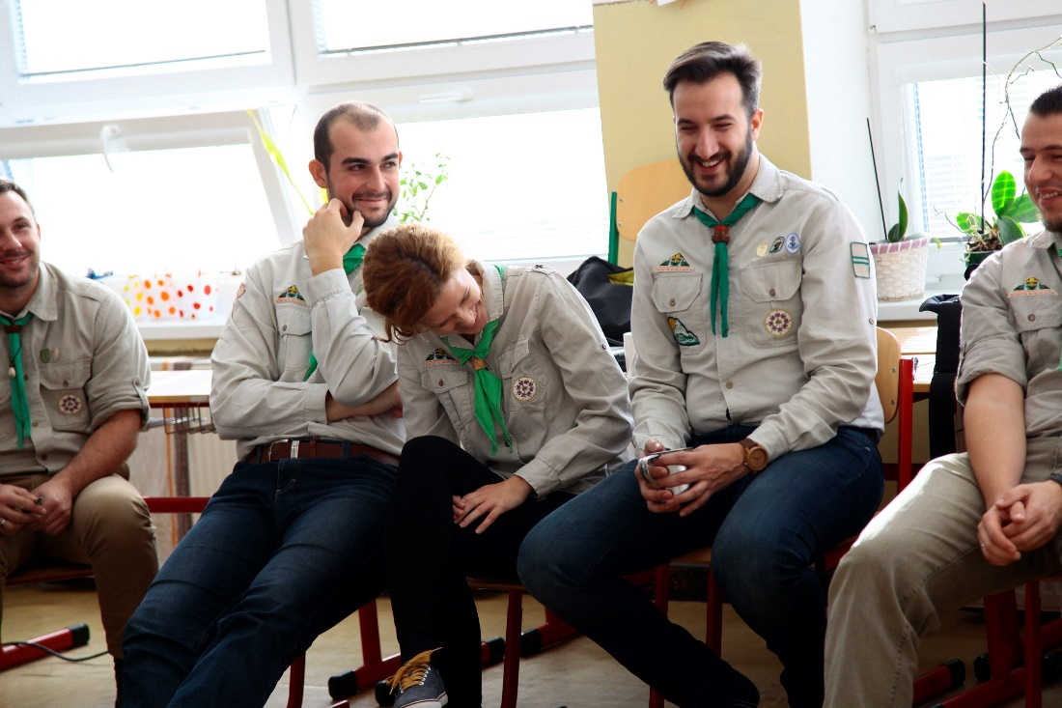
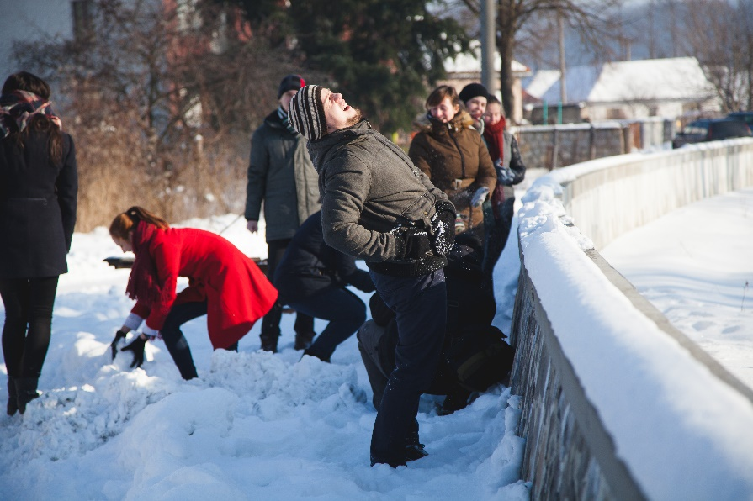
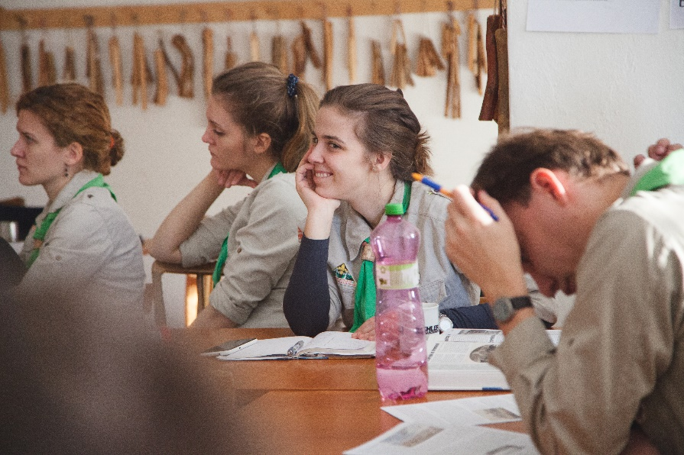
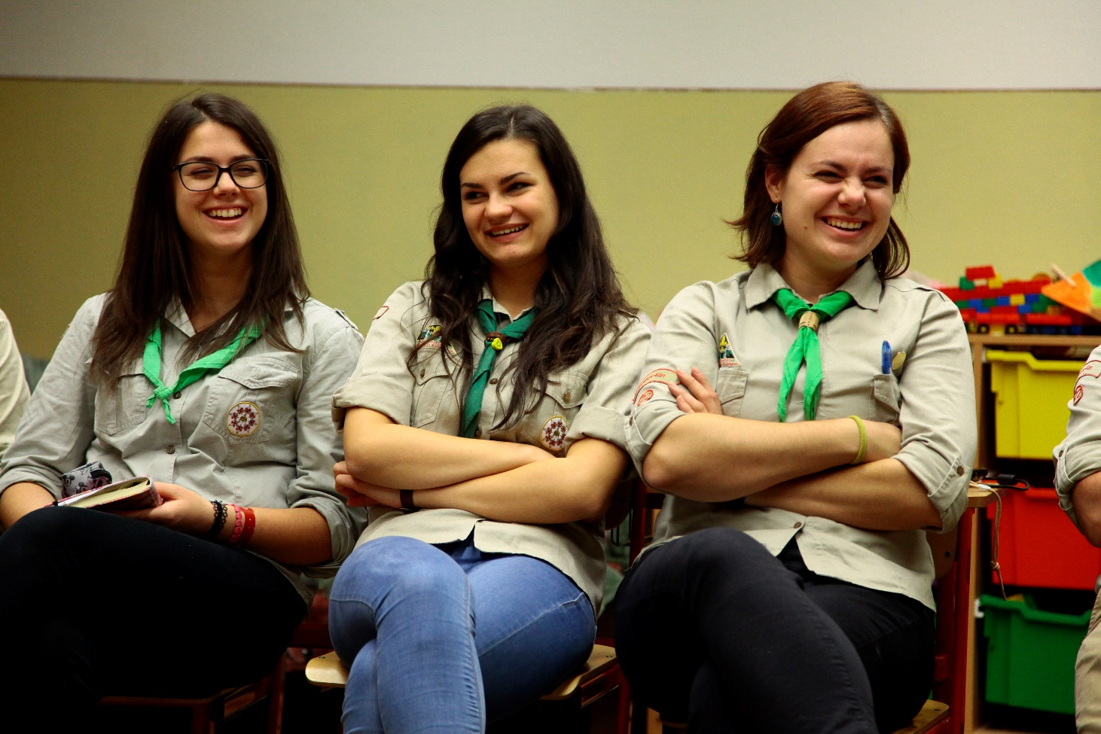
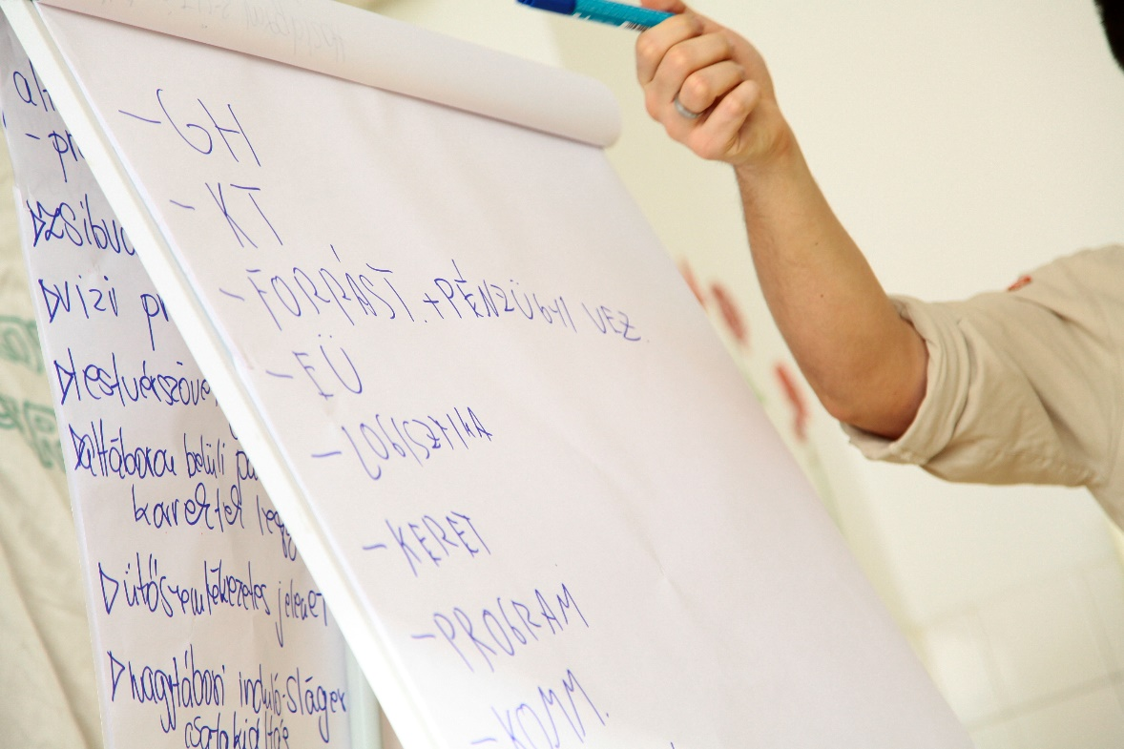
Köszi!
Fél, Gúta, Ipolyság, Kassa, Királyhelmec, Komárom, Kürt, Léva, Marcelháza, Nagykér, Udvard, Besenyő, Érsekújvár, Nyékvárkony, Nyitrageszte
Szlovákiai Magyar Cserkészszövetség – Zväz skautov maďarskej národnosti

Slide 3
Hálóterv 1.0
Nagytábor 2017 - Hálóterv A
Hétfő | Kedd | Szerda | Csütörtök | Péntek | Szombat | Vasárnap | Hétfő | Kedd | Szerda | Csütörtök
24.júl | 25.júl | 26.júl | 27.júl | 28.júl | 29.júl | 30.júl | 31.júl | 01.aug | 02.aug | 03.aug
 |  |  |  |  |  |  |  | Áhitat
 |  | Portya |  | Önkéntesség | Zsibvásár |  | Sportnap, számháború |  |  | Táborbontás, indulás haza
Érkezés, táborépítés
 | Megnyitó+keret |  |  |  |  | Mise+népi játék |  |  | Zászlólevónás + keret
 |  |  |  | ŐV korosztályos program |  |  |  | Közös tűz
Szlovákiai Magyar Cserkészszövetség – Zväz skautov maďarskej národnosti

Slide 4
Altáborok
A altábor
Bős
Ipolyság
Pozsonypüspöki
Rév-Komárom
Dunaszerdahely
Palást
B altábor
Nyékvárkony
Szepsi
Kőhídgyarmat - Esztergom
Gúta
Lelesz
C altábor
Fél - Szenc
Marcelháza
Nyitrageszte
Tardoskedd
Rimaszombat
D altábor
Köbölkút
Kürt
Léva
Nagymegyer
Udvard - Besenyő
E altábor
Csallóközcsütörtök
Fülek
Érsekújvár
Szőgyén
Csenke
Felsőszeli
F altábor
Dél-Komárom
Kassa
Királyhelmec
Szímő
Nádszeg
Nagykér
Egyházfa - Hegysúr

